Slide 1


FEELS MUSIC INC. ‘’ You’ll never felt better ‘’
DESENVOLVEDORES: BRUNA RIBEIRO
FELIPE RANGEL
GUILHERME KOERBER
ROBERTO CASAGRANDE

Slide 2

ROTEIRO
Introdução;
Regra de negócios;
Principais funcionalidades do software;
Banco de dados;
Vídeo promocional;
Apresentação do Software;
Anexos;
Referências;
Conclusão.

Slide 3

INTRODUÇÃO
Esse trabalho tem como intuito apresentar todo o processo de desenvolvimento, até chegar na excelência do produto, quando estará disponível para todos acessarem.

Slide 4

REGRA DE NEGÓCIOS
O software será utilizado para definir o estado emocional do cliente, sendo assim, vai o manter o momento psicológico dele (caso seja bom), ou vai tentar ajudar com uma música que deixe (ou ajude) o mesmo a ficar feliz.

Slide 5

REGRA DE NEGÓCIOS
O software terá várias funções para que o cliente possa desfrutar e ter o melhor aproveitamento:
Exige um cadastro de cliente;
Possui um login;
Tela de seleção de categorias;
Saída gerencial.

Slide 6




PRINCIPAIS FUNCIONALIDADES
Registro do cliente;
Escolher o sentimento;
Definir o gênero musical;
Ouvir a playlist.

Slide 7
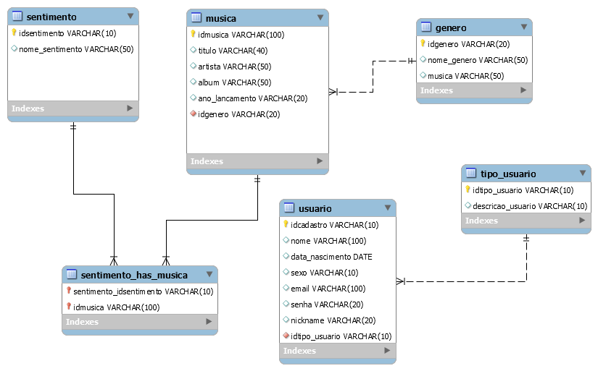
BANCO DE DADOS

Slide 8

VÍDEO PROMOCIONAL

Slide 9

SOFTWARE

Slide 10
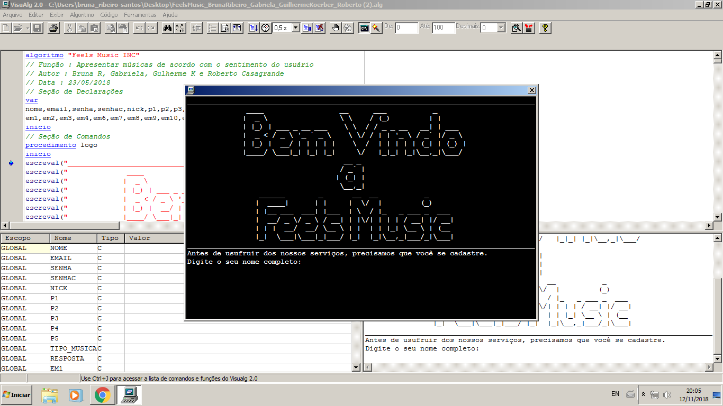
ANEXOS

Slide 11
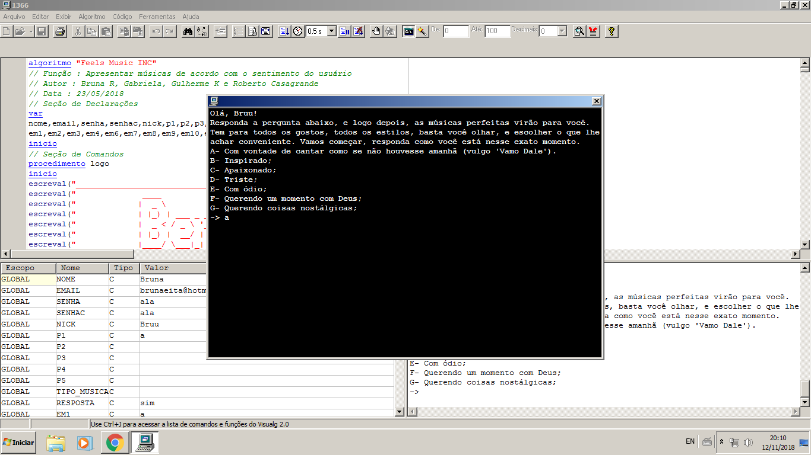
ANEXOS

Slide 12
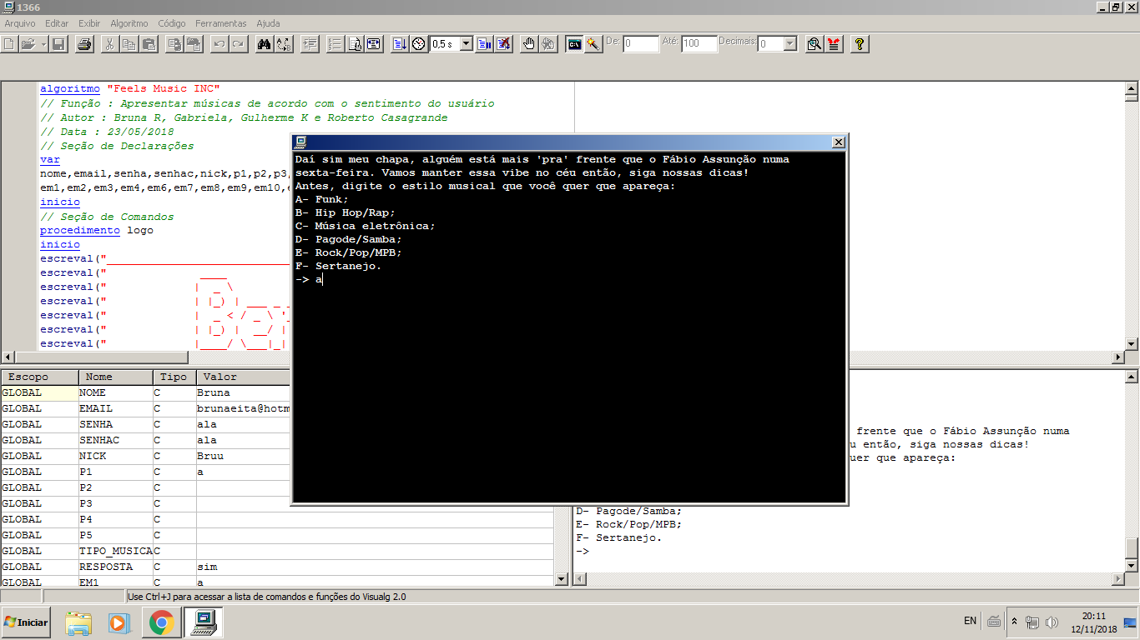
ANEXOS

Slide 13
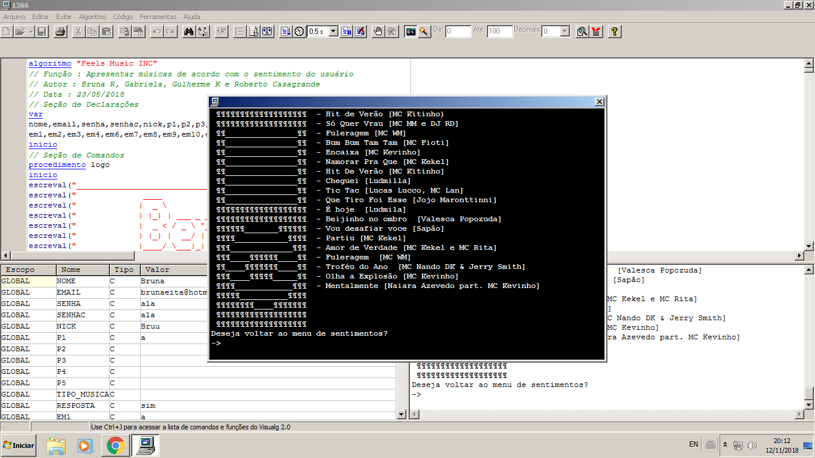
ANEXOS

Slide 14
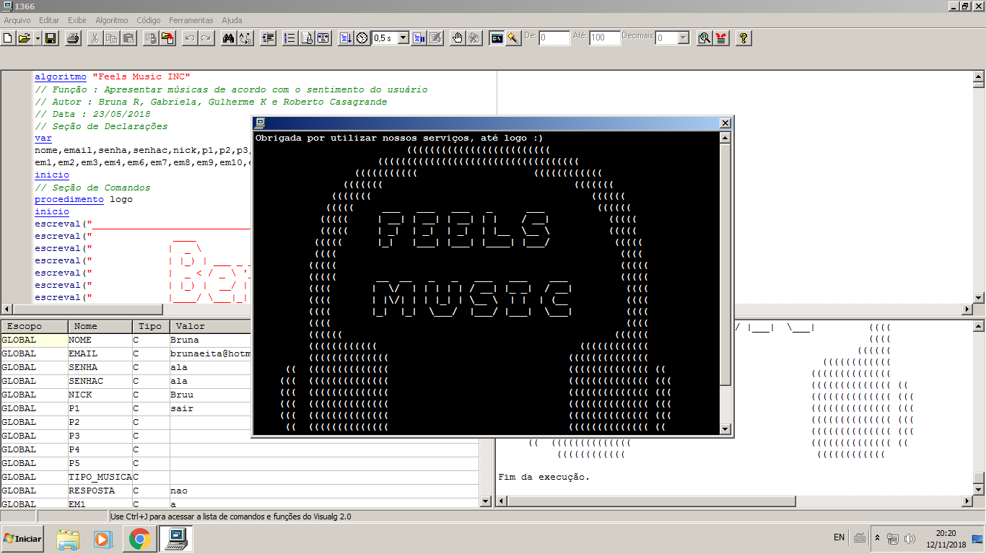
ANEXOS

Slide 15
CONCLUSÃO
Encerramos esse trabalho com consciência de que atendemos a todas exigências e propostas que nos foi solicitado e que todas as expectativas de conclusão do trabalho que estabelecemos no inicio, foram superadas.

Slide 16
REFERÊNCIAS
https://www.oficinadanet.com.br/artigo/1061/o_que_e_o_netbeans. Acessado em: 17/10/2018;
https://www.infoescola.com/informatica/historia-do-java/. Acessado em: 11/10/2018;
https://www.oficinadanet.com.br/artigo/1061/o_que_e_o_netbeans. Acessado em: 11/10/2018;
https://blog.mastertech.tech/tecnologia/o-que-e-java-e-o-que-posso-fazer-com-isso/. Acessado em: 04/10/2018;

Slide 17
FEELS MUSIC INC. ‘’ You’ll never felt better ‘’
DESENVOLVEDORES: BRUNA RIBEIRO
FELIPE RANGEL
GUILHERME KOERBER
ROBERTO CASAGRANDE

